Slide 1
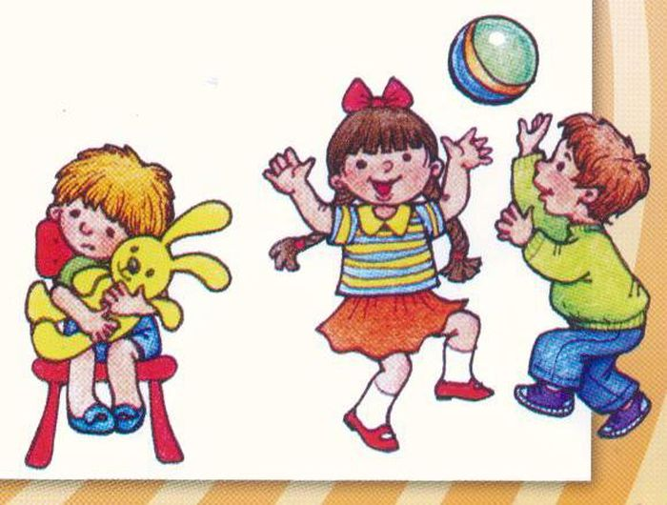
муниципальное автономное дошкольное образовательное учреждение детский сад общеразвивающего вида № 42 «Березка» г. Белгорода
ИСПОЛЬЗОВАНИЕ КЕЙСА «ДОБРОЖЕЛАТЕЛЬНЫХ ТЕХНОЛОГИЙ» В ПЕРИОД АДАПТАЦИИ К УСЛОВИЯМ ДОУ С ДЕТЬМИ РАННЕГО ДОШКОЛЬНОГО ВОЗРАСТА
Фатеева Т.Н.
Старший воспитатель
МАДОУ д/с № 42
Белгород, 2021

Slide 2
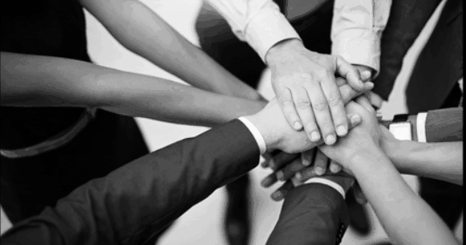

Slide 3
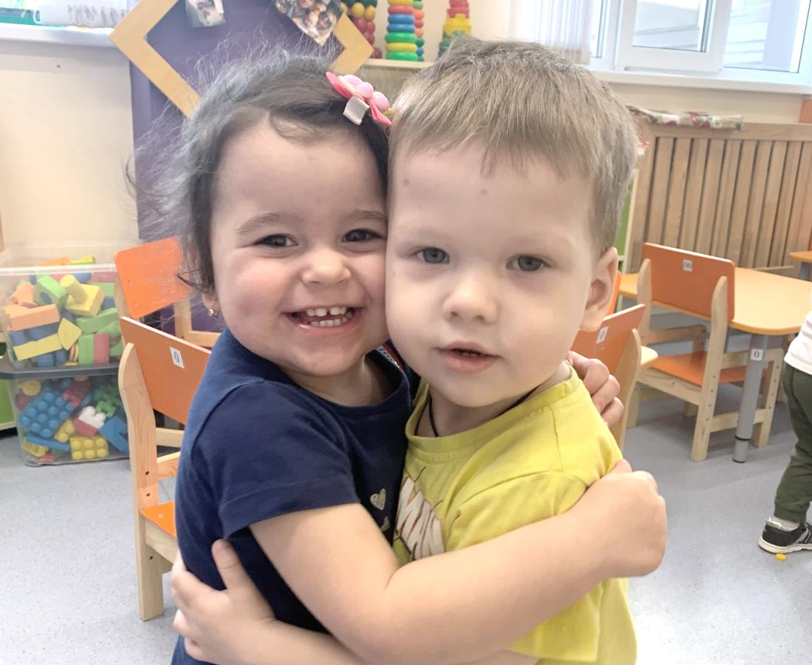
Доброжелательные технологии
«Утро радостных встреч»
«Постер достижений»
«Рефлексивный круг»
«Технология развития эмоционального интеллекта»
«Гость группы»

Slide 4
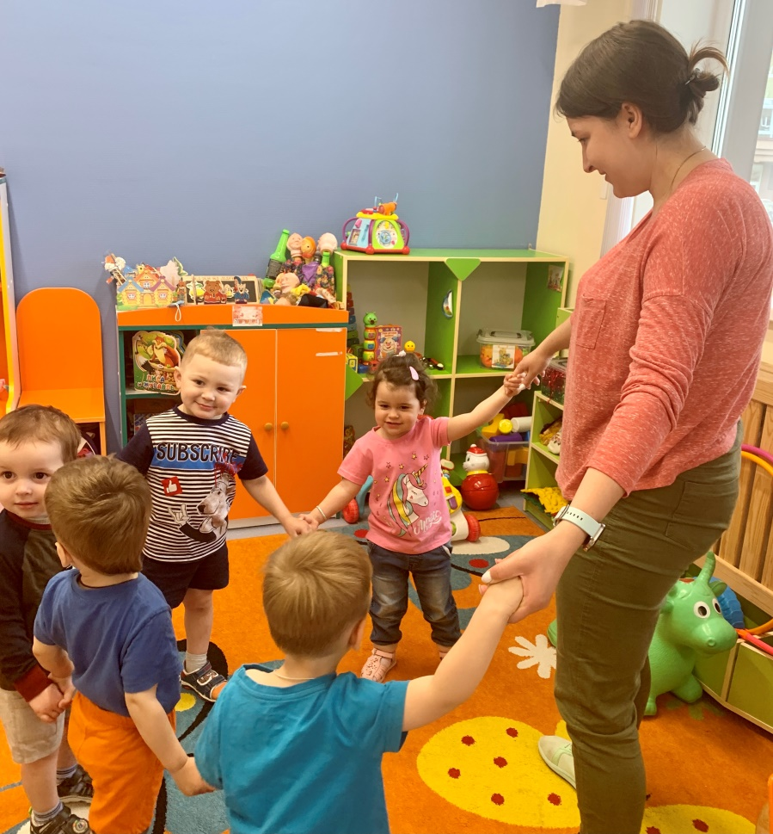
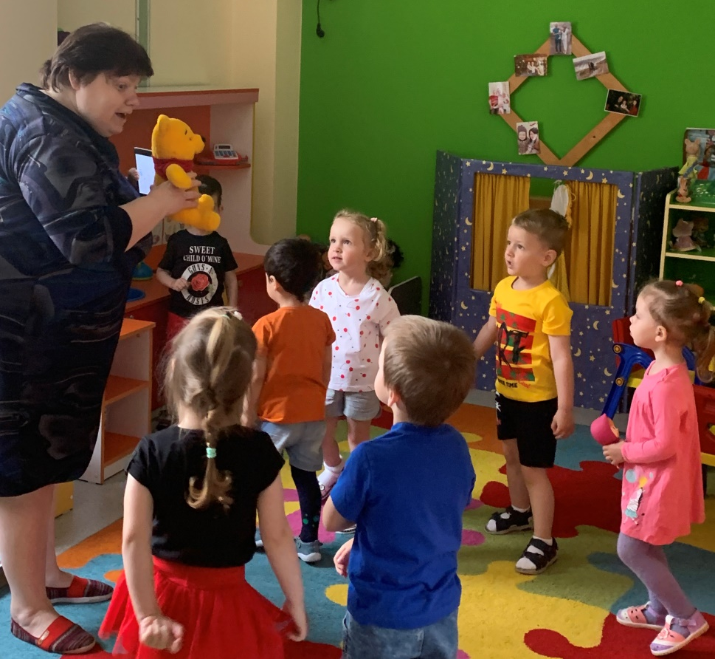
«Утро радостных встреч»
Приветствие
Игра
Обмен новостями

Slide 5
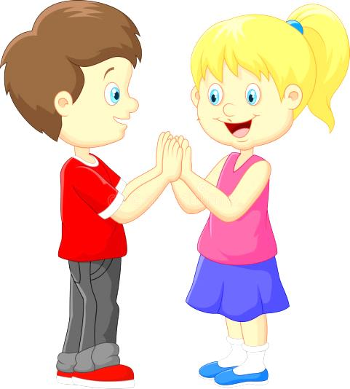
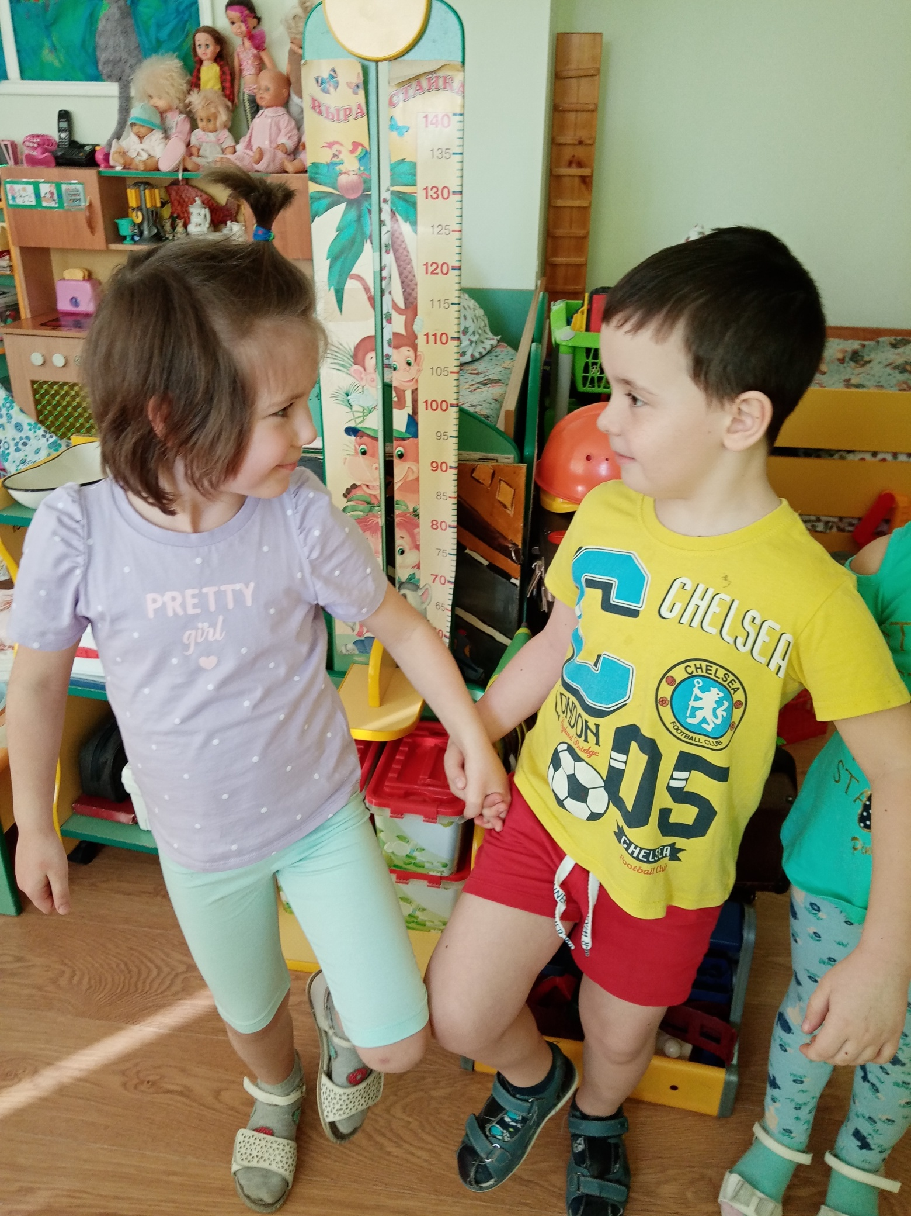
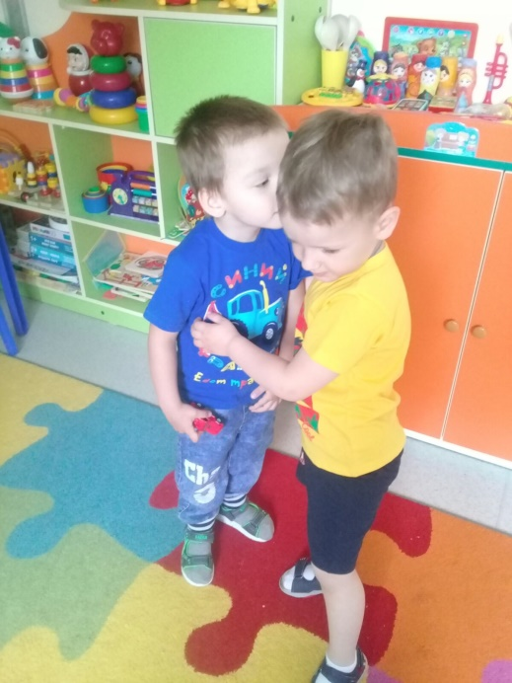
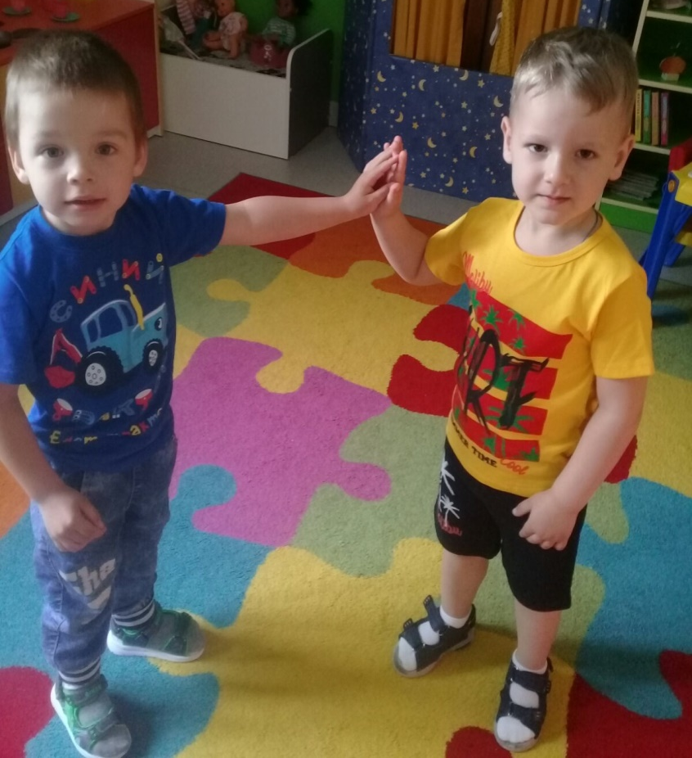
Упражнение «Приветствие»
Раскрепощение
Сплоченность
Избавление от страхов

Slide 6
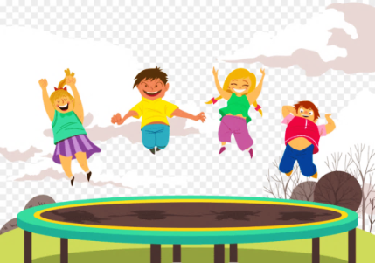
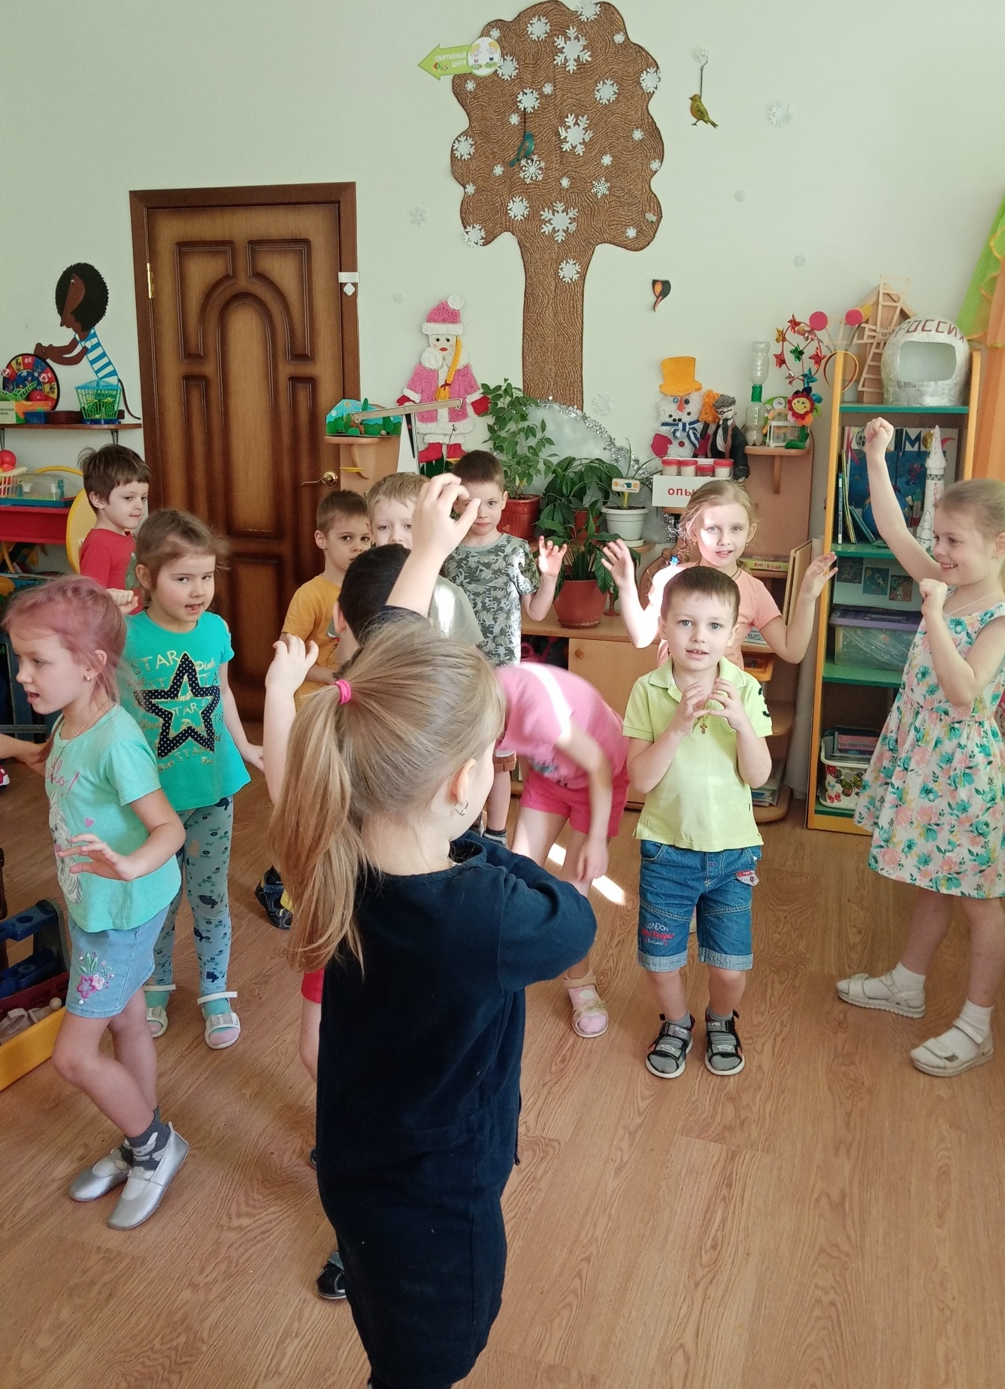
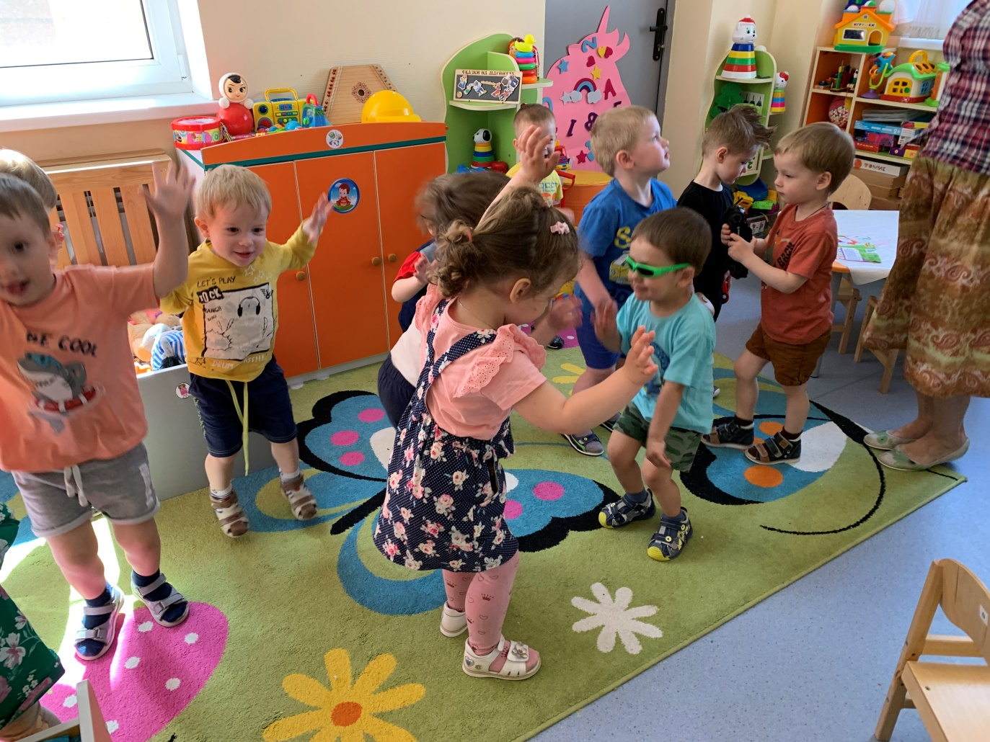
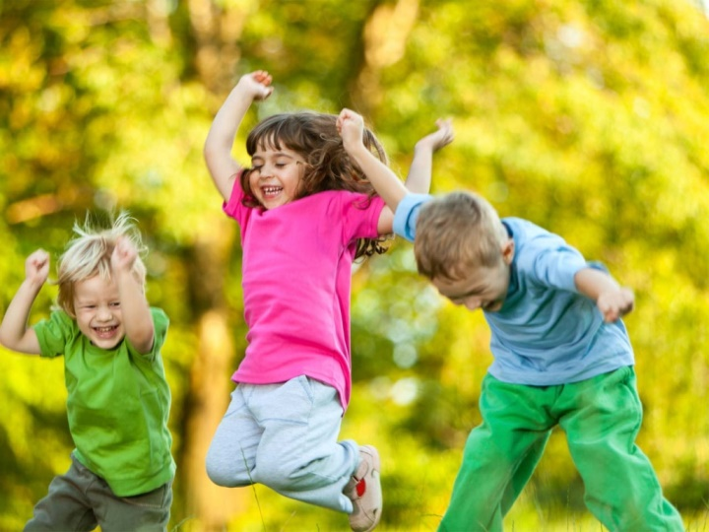
Упражнение «Минута шалости»
Снимает психоэмоциональное напряжение
Создает настроение раскованности

Slide 7
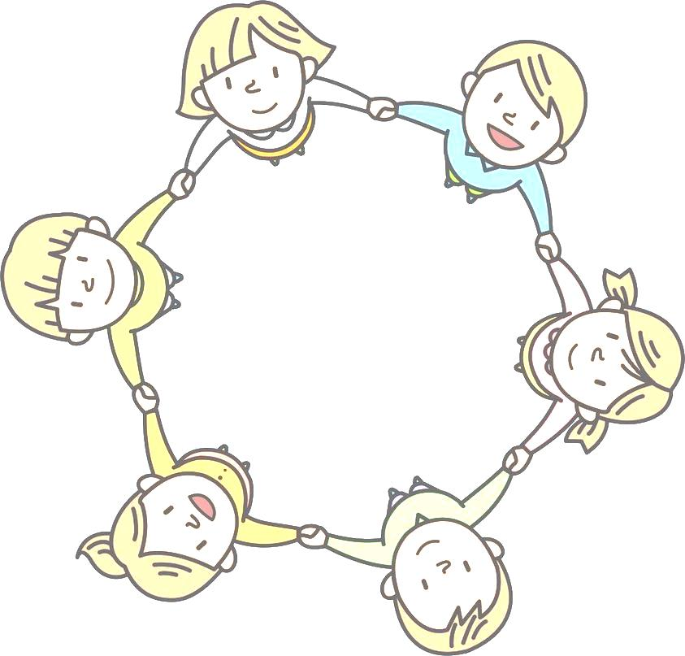
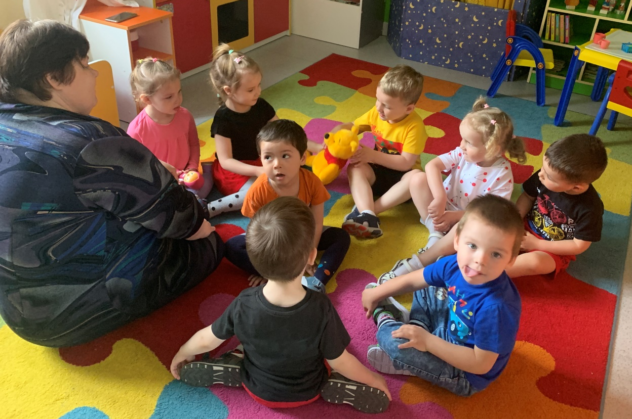
«Рефлексивный круг»
Формирование доброжелательной культуры
Сплочение детского коллектива
Стимулирование речевой активности
Развитие эмоционального мира

Slide 8
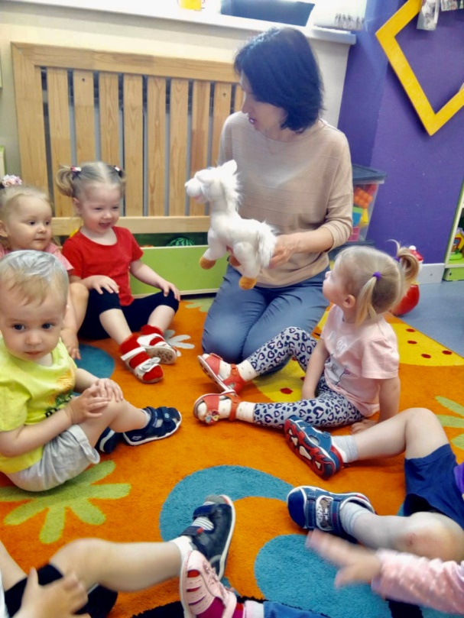
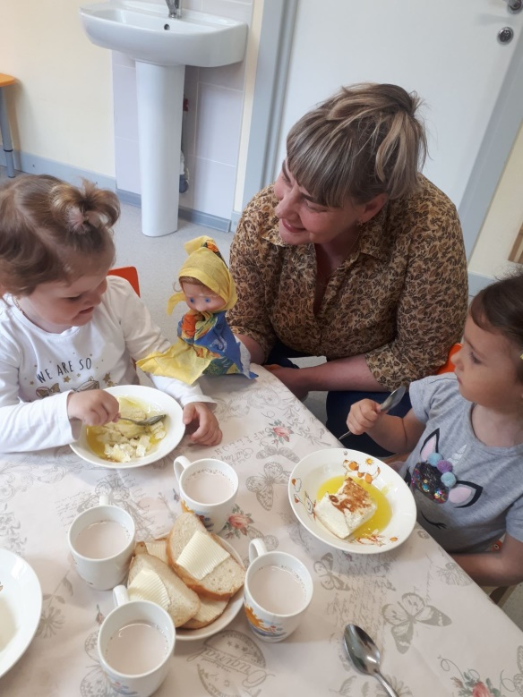
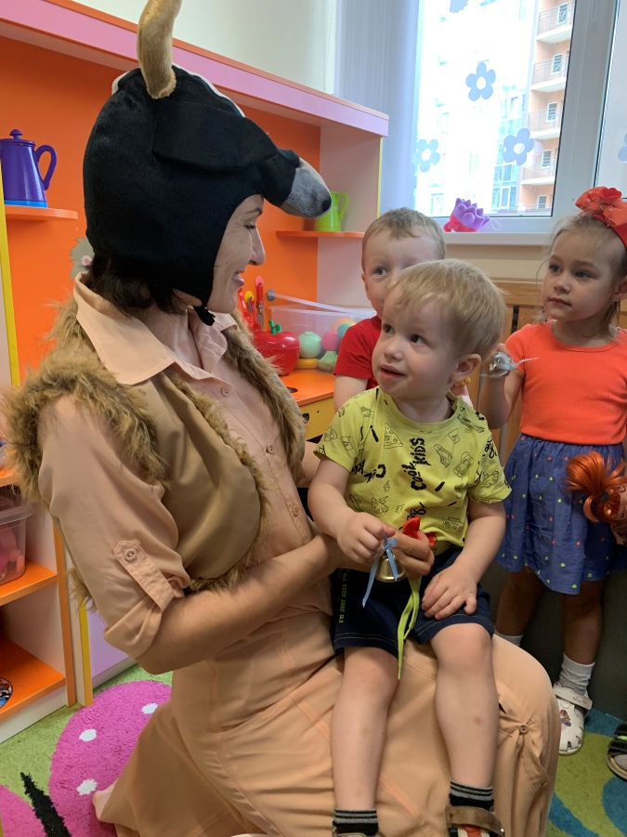
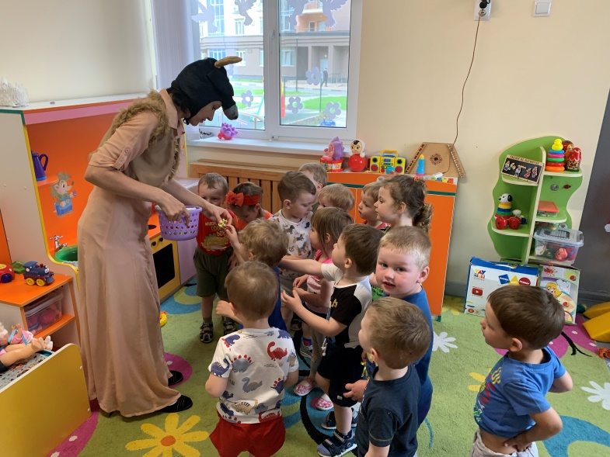
«Гость группы»
Привлечение педагогического коллектива в деятельность ДОУ
Сближение детей и воспитателей в единый коллектив

Slide 9
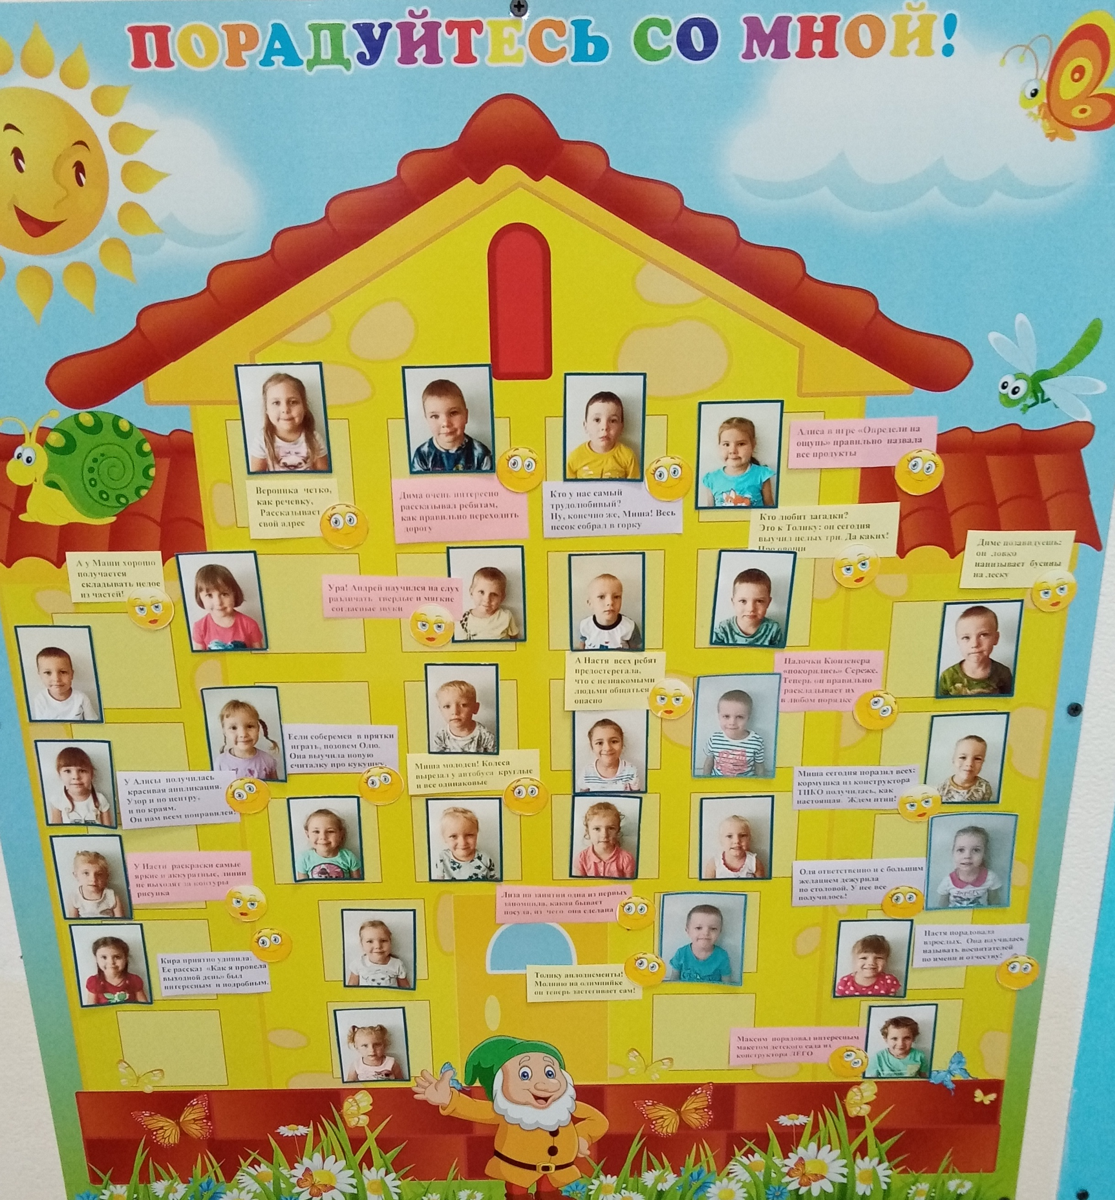
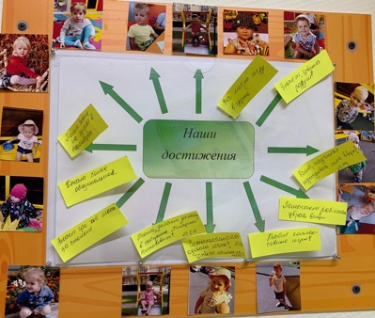
«Постер достижений»
Успехи
Достижения
Результаты
Прогресс
Умения и навыки
Способности

Slide 10
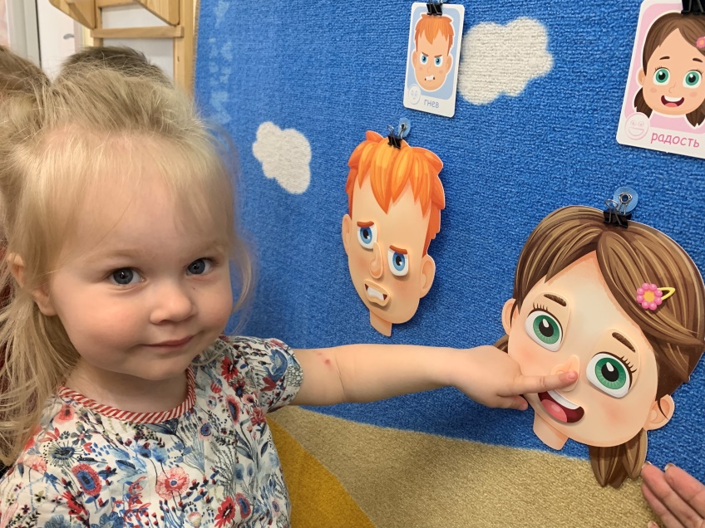
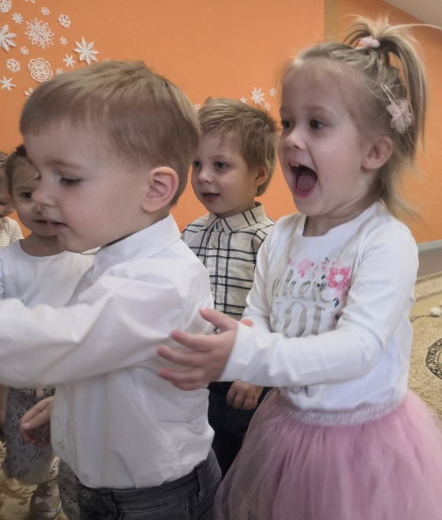
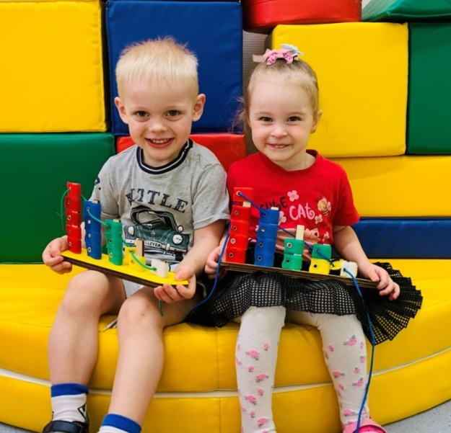
«Технология развития эмоционального интеллекта дошкольного возраста»
Учить чувствовать и принимать свои эмоции
Выражать свои эмоции социально приемлемым способом
Понимать эмоции окружающих

Slide 11
Модель эмоционального интеллекта
самосознание
самоконтроль
социальная чуткость
управление отношениями

Slide 12
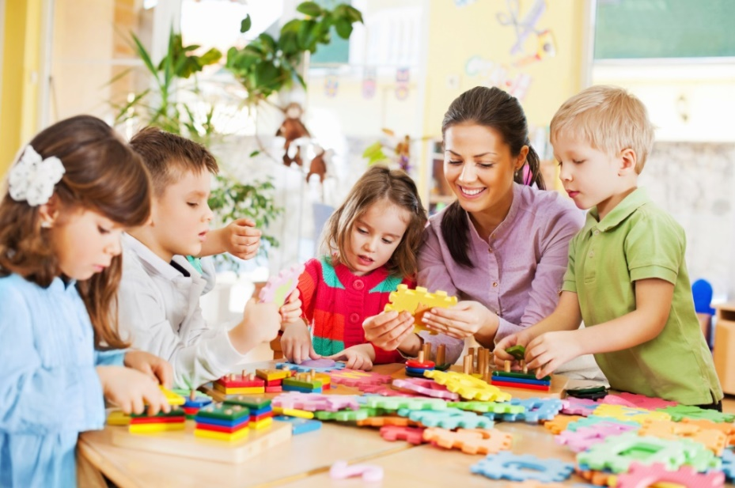
Методические средства
Психогимнастические игры
Коммуникативные игры
Игры и задания, направленные на развитие произвольности
Игры, направленные на развитие воображения
Релаксационные методы
Использование эмоционально-символических методов

Slide 13
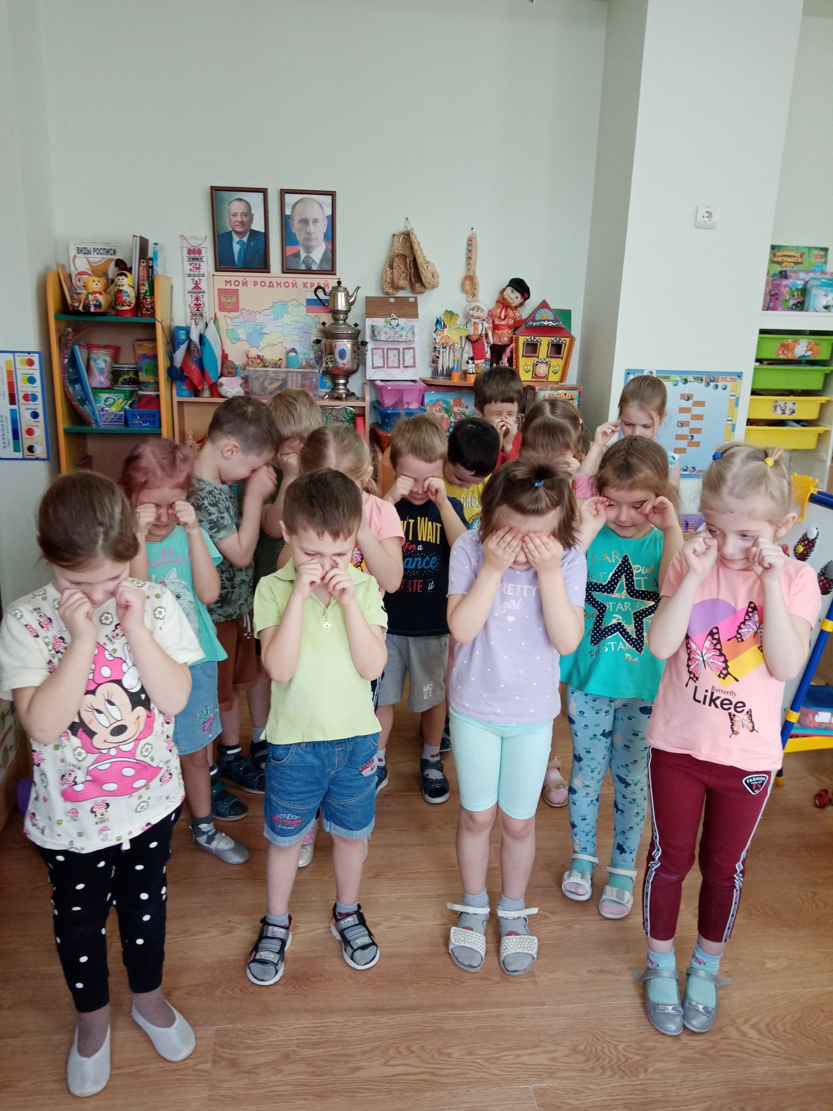
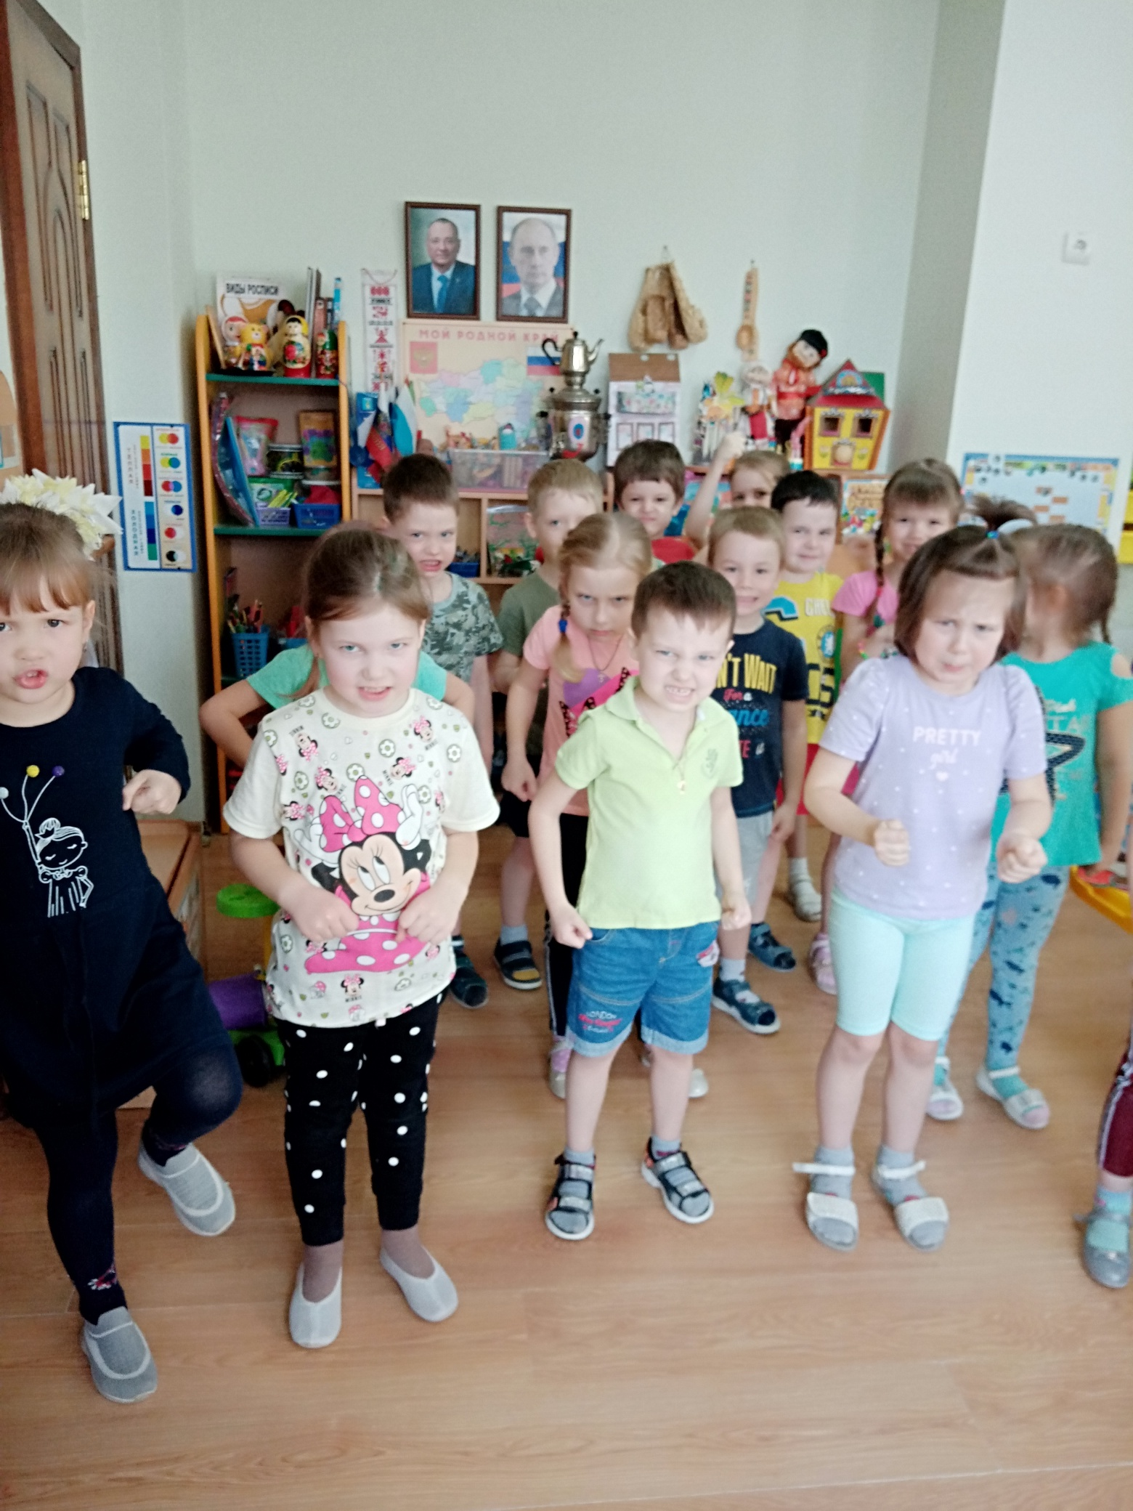
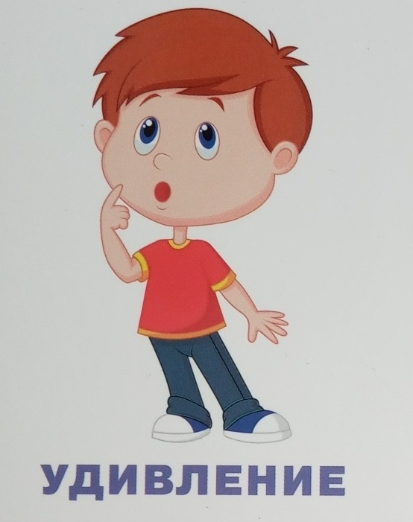
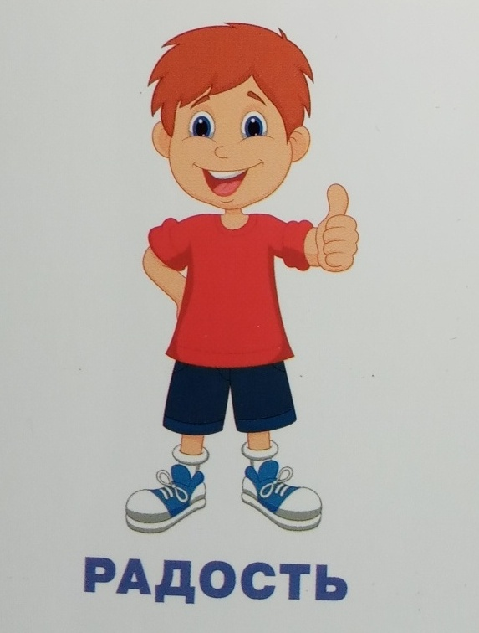
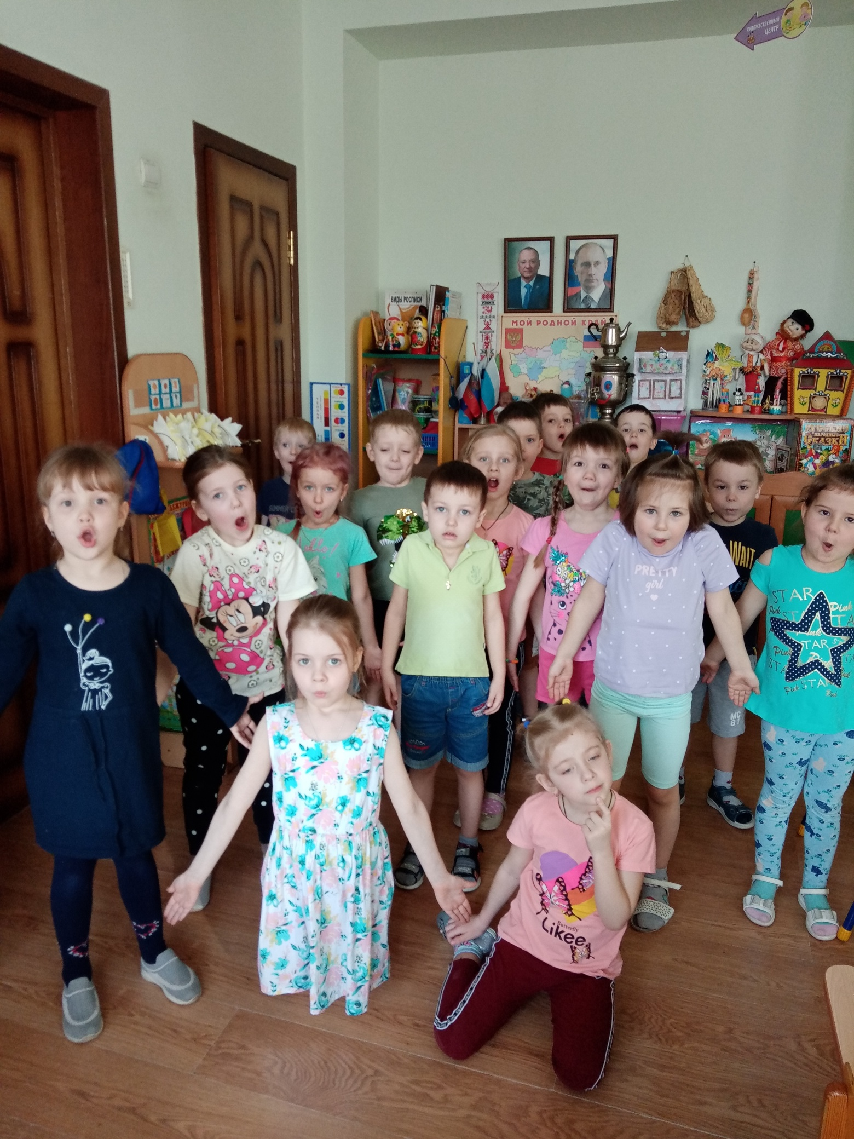
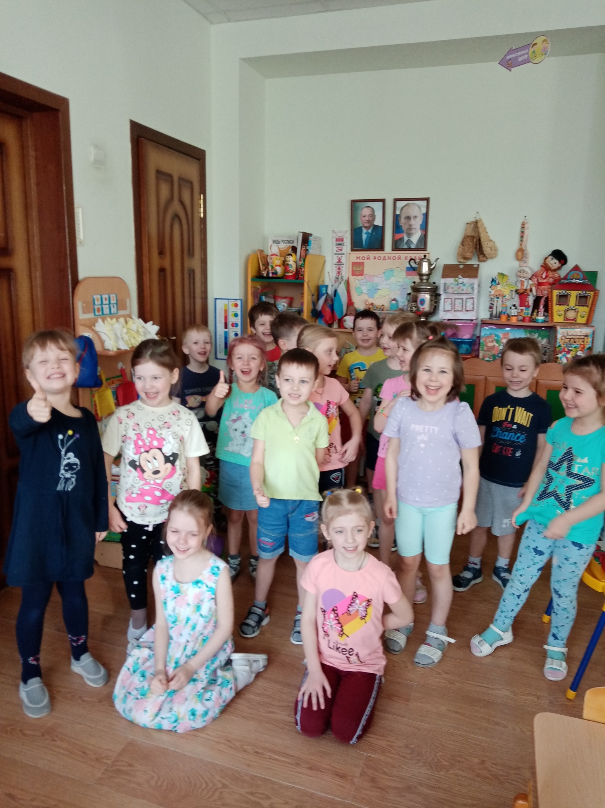
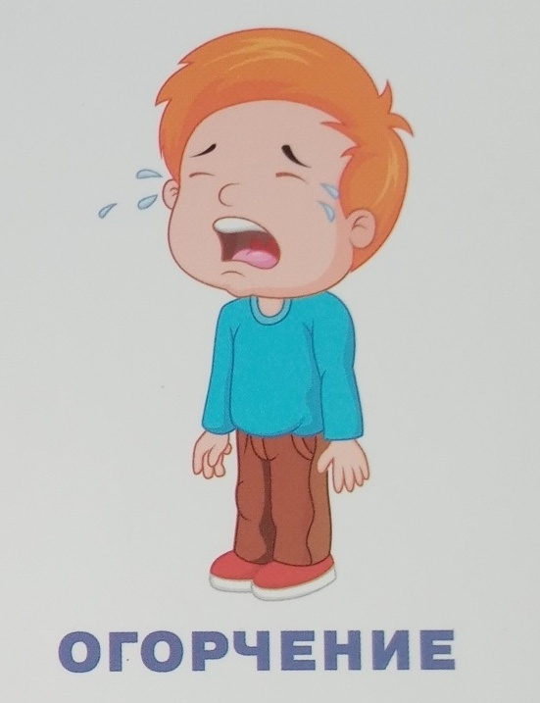
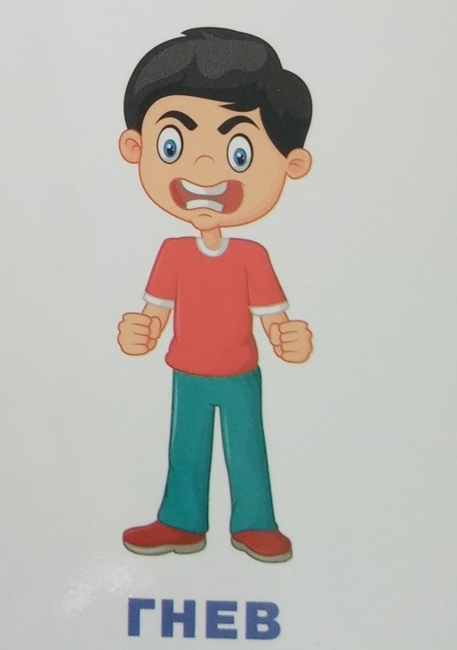

Slide 14
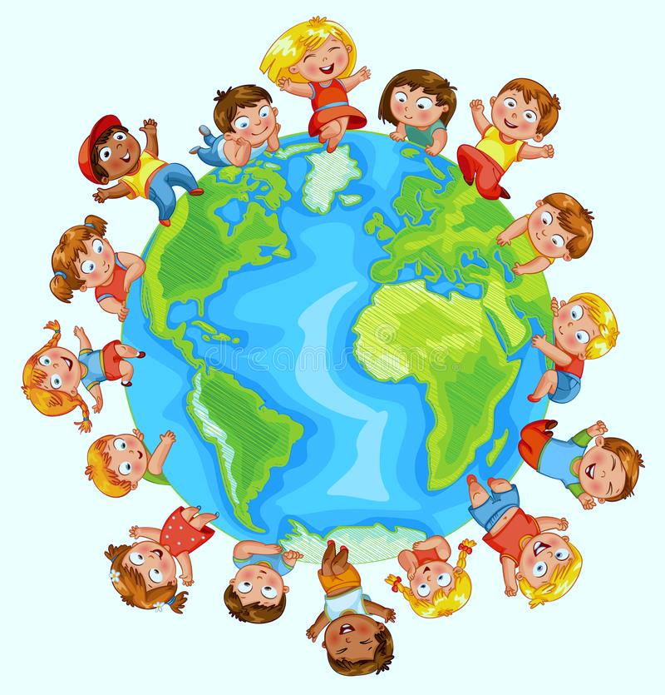
Наш сайт: www.mdou42.beluo31.ru
Мы В контакте: МАДОУ д/с № 42 г. Белгорода (vk.com)
Мы в Инстаграмм: madou42_Berezka_Belgorod (@madouds42)

